Slide 1
Криза другої імперії у Франції

Slide 2
Завдання уроку
Познайомитися з подіями франко – прусської війни 1870 – 1871рр. Та її наслідками для Франції;
Охарактеризувати події
Охарактеризувати економічний, політичний розвиток Франції наприкінці ХІХ століття;
Вчитися встановлювати причинно – наслідкові зв»язки, аналізувати й узагальнювати історичний матеріал

Slide 3
План
Франко – прусська війна 1870 – 1871рр. Та її наслідки.
Паризька комуна.
Становлення Третьої республіки.
Особливості економічного розвитку.
Особливості політичного життя країни.
Формування французької колоніальної системи.

Slide 4
Опорні поняття і дати
Опорні поняття:
Революція;
Паризька комуна;
Третя республіка;
Опорні дати:
1870 – 1871рр. – франко – прусська війна;
18.03. – 28.05.1871р. – Паризька комуна;
1875р. – ухвалення Конституції Третьої республіки.

Slide 5
Проблемні завдання.
Які факти свідчать про формування індустріального суспільства у Франції?
Які факти свідчать про формування громадянського суспільства у Франції?

Slide 6
Актуалізація опорних знань
Коли у Франції існували Друга республіка та Друга імперія?
Який зовнішньополітичний курс проводив Наполеон ІІІ?
Яка країна стояла на перешкоді об»єднання Німеччини? Яким методом відбулося завершення об»єднання Німеччини?
Яка подія відбулася в 1870 - 1817роках?

Slide 7
Причини франко – пруської війни
Політичні протиріччя між Північнонімецьким союзом та Францією
Франція прагнула до панування в Європі, знищення північнонімецького союзу
Північнонімецький союз намагався завершити об»єднання, для цього необхідно було перемогти Францію
Франція намагалася за рахунок успішної війни запобігти революції, що визрівала
Спроба вирішити внутрішні проблеми за допомогою війни
Уряд північнонімецького союзу прагнув пограбування Франції в ході війни

Slide 8
Франко – прусська війна 1870 – 1871рр.
Липень 1870р. – Франція оголосила війну Пруссії.
У прикордонних битвах французька армія зазнала поразки, частина військ укрилася в фортеці Мец, де була оточена.
Інша частина французької армії разом з імператором Наполеоном ІІІ була оточена у фортеці Седан.
2 вересня 1870р. – французька армія разом з імператором капітулювала

Slide 9
Наслідки війни
04.09.1870р. – початок революції у Франції.
Друга імперія У Франції була повалена та проголошена республіка.
Сформування Тимчасового уряду, основне завдання якого полягало в організації оборони країни від прусських військ.
19.09.1870р. – початок облоги Парижа прусськими військами.
Тимчасовий уряд у січні 1817р. підписав перемир»я з Німеччиною.
26.02.1871р. Франція підписала договір з Німеччиною, за яким віддавала Ельзас і Лотарингію, виплачувала 5 млрд. контрибуцію

Slide 10
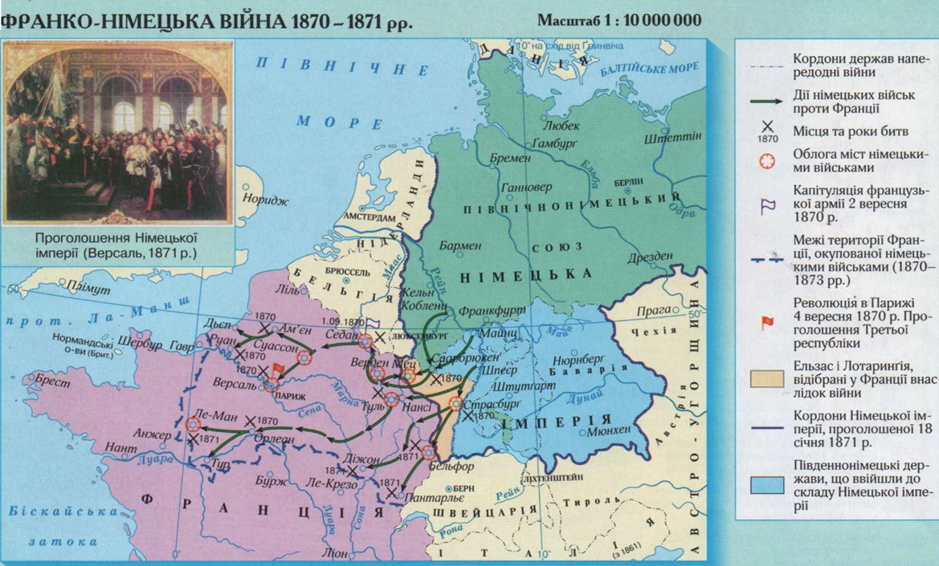

Slide 11
Причини повстання 18 березня 1871р. У парижі
Відміна відстрочок у стягненні платні за винайм квартир;
Припинення платні національним гвардійцям;
Привід до повстання – прагнення уряду Тьєра роззброїти населення Парижа.
18.03.1871р. Національна гвардія перейшла на сторону народу
Влада у місті перейшла до Центрального комітету Національної гвардії.
26.03.1871р. – вибори до Ради Паризької комуни.

Slide 12
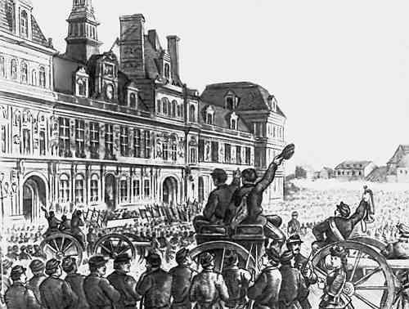
Паризька комуна
Реформи Паризької Комуни
Декрет про відміну призову та передачу військового контролю над Парижем Національній гвардії;
Скасування поліції;
Виборність чиновників;
Судова реформа;
Відокремлення церкви від держави;
Запровадження безкоштовної і обов»язкової освіти;
Надання жінкам громадянських прав;
Скорочення тривалості робочого дня до 10 годин
Проголошення Комуни перед Ратушею.
мал. Е. Л. Ламі.

Slide 14
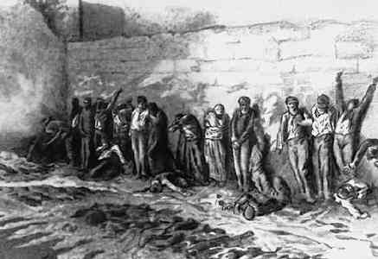
Розгром Паризької комуни
На початку квітня 1871р. Париж було оточено військами уряду Тьєра.
Німецькі війська надали допомогу в придушенні повстання.
21 травня війська уряду Тьєра увірвалися у Париж.
В кінці травня 1871року були придушені останні осередки повстанців на кладовищі Пер – Лашез.
Паризька Комуна проіснувала 72 дні.
Розстріл комунарів на кладовищі Пер-Лашез (28 травня).
мал.. А. Даржу. Музей Карнавале. Париж.

Slide 15
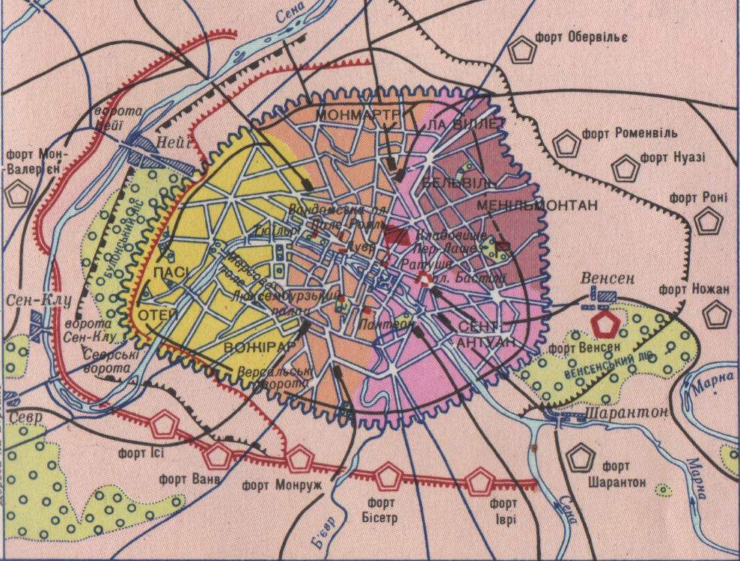

Slide 16
Становлення третьої республіки
Опрацювати п.3 §15 і визначте:
Яким було головне питання політичного розвитку Франції у 1871 – 1875рр.?
Яка форма державного правління була встановлена у Франції у 1875року?
Яку форму республіки закріпила Конституція Франції 1875року?

Slide 17
Особливості економічного розвитку
4 місце в світі
( після США, Великої Британії, Німеччини )
Наслідки війни
Брак сировини і палива
Технічна відсталість
Вивіз капіталів
Слабкий внутрішній ринок

Slide 18
Особливості економічного розвитку
Нові тенденції економічного розвитку
Швидке зростання промислового виробництва
Концентрація виробництва та капіталів
Збереження значної кількості дрібних селянських господарств і промислових підприємств

Slide 19
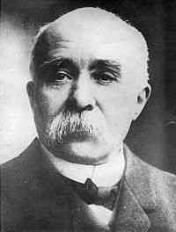
Особливості політичного життя країни
1876, 1877рр. – перемоги республіканців на виборах.
Реформи республіканців:
Легалізація профспілок;
Амністія комунарів;
Безкоштовне початкове навчання дітей.
Ряд реформ республіканці не здійснили.
Протистояння в середині республіканського табору ( лівими та правими).
Протистояння між республіканцями та монархістами
Жорж Клемансо

Slide 20
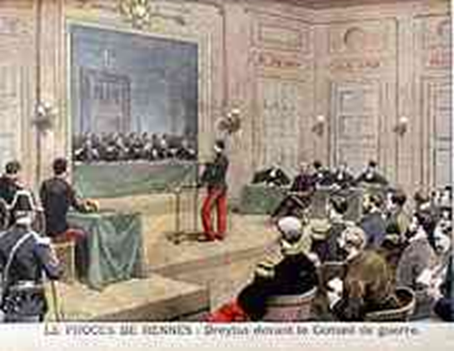
Політичні кризи 80 – 90-х років ХІХ століття
Опрацювати п.5.4 §15 і визначте:
В чому суть змови Ж.Буланже?
В чому суть Панамської афери?
В чому суть «справи Дрейфуса»?
Як політичні кризи 80 – 90-х років відбилися на подальшому політичному розвитку Франції?
«Справа Дрейфуса»

Slide 21
Формування французької колоніальної системи.
Е. Етьєн (політичний діяч) про мету колоніальної політики Франції. 1894 р.
«Яка наша мета ? Ми створили і ми маємо намір зберегти й розвивати колоніальну імперію, щоб забезпечити майбутнє нашої країни на нових континентах, забезпечити нашим товарам ринки, а нашій промисловості джерела сировини. Це незаперечно.
Я мушу заявити, що коли є виправдання затратам і людським жертвам, яких вимагає створення наших колоніальних володінь, то воно полягає в надії на те, що французький промисловець, французький торговець зможуть спрямувати в колонії надлишки французького виробництва.
Яку мету переслідував французький уряд, здійснюючи колоніальну експансію?

Slide 22
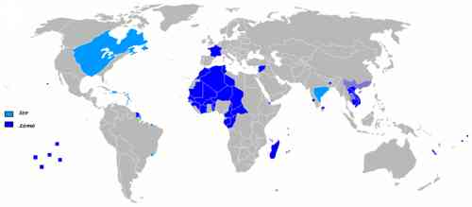
Колоніальні володіння Франції

Slide 23
Закріплення
Які факти свідчать про формування індустріального суспільства у Франції?
Які факти свідчать про формування громадянського суспільства у Франції?

